Slide 1
Štatistika
Paulína Jašková

Slide 2
Štatistika
matematická štatistika – metódy získavania, spracovania a vyhodnocovania hromadných dát
deskriptívna (popisná) štatistika – obraz skúmaného javu
štatistická indukcia

Slide 3
Štatistický súbor
štatistický súbor – množina všetkých predmetou pozorovania zhromaždených na základe toho, že majú společné vlastnosti
prvky (elementy) štatistického súboru, štatistickej jednotky – jednotlivé prvky tejto množiny
rozsah súboru N – počet všetkých prvkov štatistického súboru
základný súbor – súbor, ktorý je predmetom skúmania
výberový súbor – súbor štatistických jednotiek vybraných pre výzkum
štatistický znak – vyjadrenie určitej vlastnosti štatistickej jednotky
znak súboru sa označuje s x
jednotlivé údaje znaku – hodnoty znaku, x₁, x₂, …, x_{N}

Slide 4
Štatistický súbor
Ex.: Určovanie výšky študentov danej študijnej skupiny
Št. znak: výška študenta
Hodnota znaku: číselne vyjadrená výška študenta, napr. 182 cm
Vyjadrenie hodnoty znaku:
  Číslami – kvantitatívne (výška, hmotnosť , počet obyvateľov mesta …)
  Iným spôsobom – kvalitatívne
    Binárne – muž-žena, prospel - neprospel
    Viac druhové – povolanie, národnosť, náboženstvo

Slide 5

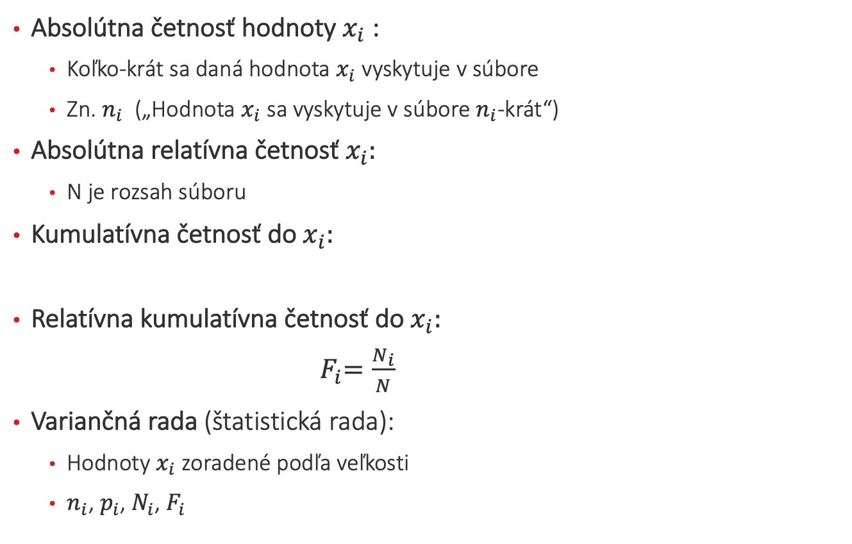
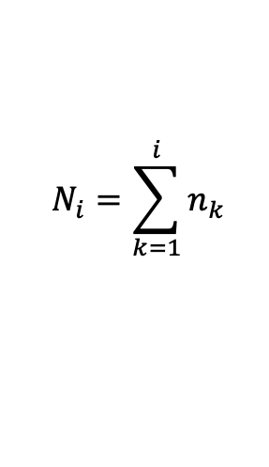
Štatistický súbor
Absolútna četnosť hodnoty $x_{i}$:
  Koľko-krát sa daná hodnota $x_{i}$ vyskytuje v súbore
  Zn. $n_{i}$ („Hodnota $x_{i}$ sa vyskytuje v súbore $n_{i}$-krát“)
Absolútna relatívna četnosť $x_{i}:$
  N je rozsah súboru
Kumulatívna četnosť do $x_{i}:$
Relatívna kumulatívna četnosť do $x_{i}:$
${ F}_{i}=\frac{N_{i}}{N}$
Variančná rada (štatistická rada):
  Hodnoty $x_{i}$ zoradené podľa veľkosti
  $n_{i}$, $p_{i}$, $N_{i}$, $F_{i}$
$$p_{i}=\frac{n_{i}}{N}$$
$$N_{i}=\sum_{k=1}^{i}{n_{k}}$$

Slide 6
Četnosti - príklad
Známky v triede
Známka | Počet žiakov
Výborne | 7
Chválitebne | 13
Dobre | 6
Dostatočne | 3
Nedostatočne | 1
„Koľko percent žiakov dostalo akú známku?“
Známka | Absolútna četnosť | Relatívna absolútna četnosť
Výborne | 7 | 0,2333
Chválitebne | 13 | 0,4333
Dobre | 6 | 0,2
Dostatočne | 3 | 0,1
Nedostatočne | 1 | 0,0333

Slide 7
Četnosti - príklad
Známky v triede
Známka | Počet žiakov Absolutna četnosť | Kumulativna četnosť
Výborne | 7 | 7
Chvalitebne | 13 | 20
Dobre | 6 | 26
Dostatočne | 3 | 29
Nedostatočne | 1 | 30

Slide 8
Četnosti - príklad
Známky v triede
Známka | Absolútna relatívna četnosť | Kumulatívna relatívna četnosť
Výborne | 0,2333 | 0,233
Chvalitebne | 0,4333 | 0,666
Dobre | 0,2 | 0,866
Dostatočne | 0,1 | 0,966
Nedostatočne | 0,0333 | 1

Slide 9
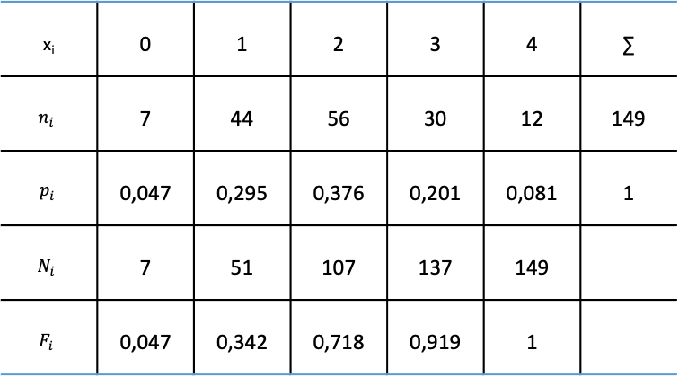
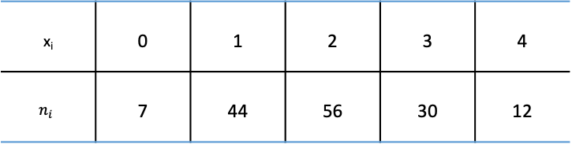
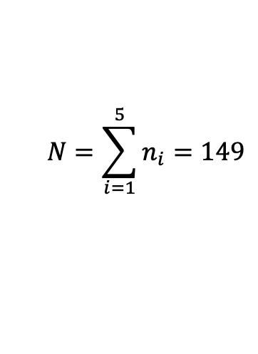
Četnosti - príklad
Určite relatívnu, kumulatívnu a relatívnu kumulatívnu četnosť variačnej rady
x_{i} | 0 | 1 | 2 | 3 | 4
$$n_{i}$$ | 7 | 44 | 56 | 30 | 12
x_{i} | 0 | 1 | 2 | 3 | 4 | ∑
$$n_{i}$$ | 7 | 44 | 56 | 30 | 12 | 149
$$p_{i}$$ | 0,047 | 0,295 | 0,376 | 0,201 | 0,081 | 1
$$N_{i}$$ | 7 | 51 | 107 | 137 | 149
$$F_{i}$$ | 0,047 | 0,342 | 0,718 | 0,919 | 1
$$N=\sum_{i=1}^{5}{n_{i}=149}$$

Slide 10
Charakteristiky štatistického súboru s jedným argumentom
charakteristiky polohy
  stredná hodnota
  modus
  medián
  kvantily

Slide 11
Aritmetický priemer
Aritmetický priemer sledovaných hodnôt – napr. mzdy.
Celkom mzdy 297 000,- Kč
Počet zaměstnancov 11
Priemerná mzda 27 000,- Kč
PROBLÉM – citlivosť na extrémne hodnoty
napr. priemerný plat bez Jana je…
len 21 200,- Kč
Meno | Mzda
Tomáš | 10 000
Martin | 15 000
Jiří | 18 000
Miroslav | 21 000
Jana | 19 000
Lenka | 25 000
Ondřej | 15 000
Lukáš | 45 000
Petra | 29 000
Jan | 85 000
Josef | 15 000

Slide 12
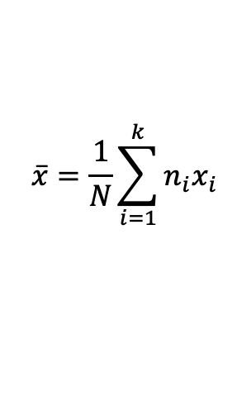
Charakteristiky štatistického súboru s jedným argumentom
$$\overline{x}=\frac{1}{N}\sum_{i=1}^{k}{n_{i}x_{i}}$$
Empirická stredná hodnota je
Modus štatistického súboru Mod(x)
  hodnota argumentu X, ktorá má najväčšiu absolútnu četnosť
Medián štatistického súboru Med(x)
  hodnota argumentu X, ktorá rozdeluje súbor usporiadaný na dve časti s rovnakým počtom prvkov
  ak má súbor sudý počet prvkov, považuje sa za medián priemerná hodnota prostredných dvoch hodnôt.
Empirický p-kvantil
  hodnota x_{p}, pre ktorú platí, že 100p percent prvkov súboru je najviac rovných x_{p}.

Slide 13
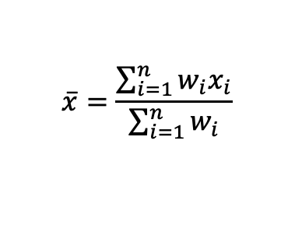
Vážený priemer
používá sa tam, kde hodnoty (štatistického znaku) nemajú rovnakú váhu.
kde x_{i} sú jednotlivé hodnoty a w_{i} sú váhy.
$$\overline{x}=\frac{\sum_{i=1}^{n}{w_{i}x_{i}}}{\sum_{i=1}^{n}{w_{i}}}$$

Slide 14
Medián
Máme súbor čísiel: 75, 4, 2, 3, 2, 5, 1
Celkom teda 7 čísiel.
Po zoradení: 1, 2, 2, 3, 4, 5, 75
Obecný vzorec
Pre sudý počet čísiel:
Súbor čísiel: 1, 2, 3, 4, 5, 75
Med(X) = 3,5
Výhoda:
  menšia náchylnosť na extrémne hodnoty (ar. priemer cca 13,14)

Slide 15
Modus
Majme súbor hodnôt: 2, 3, 1, 8, 8, 4, 8, 6, 2, 3
Modus je 8.
Po pridaní ešte jednej „dvojky“, máme dva modusy: 8 a 2.
Výhoda:
  Možnosť použit na akýkoľvek súbor prvkov

Slide 16
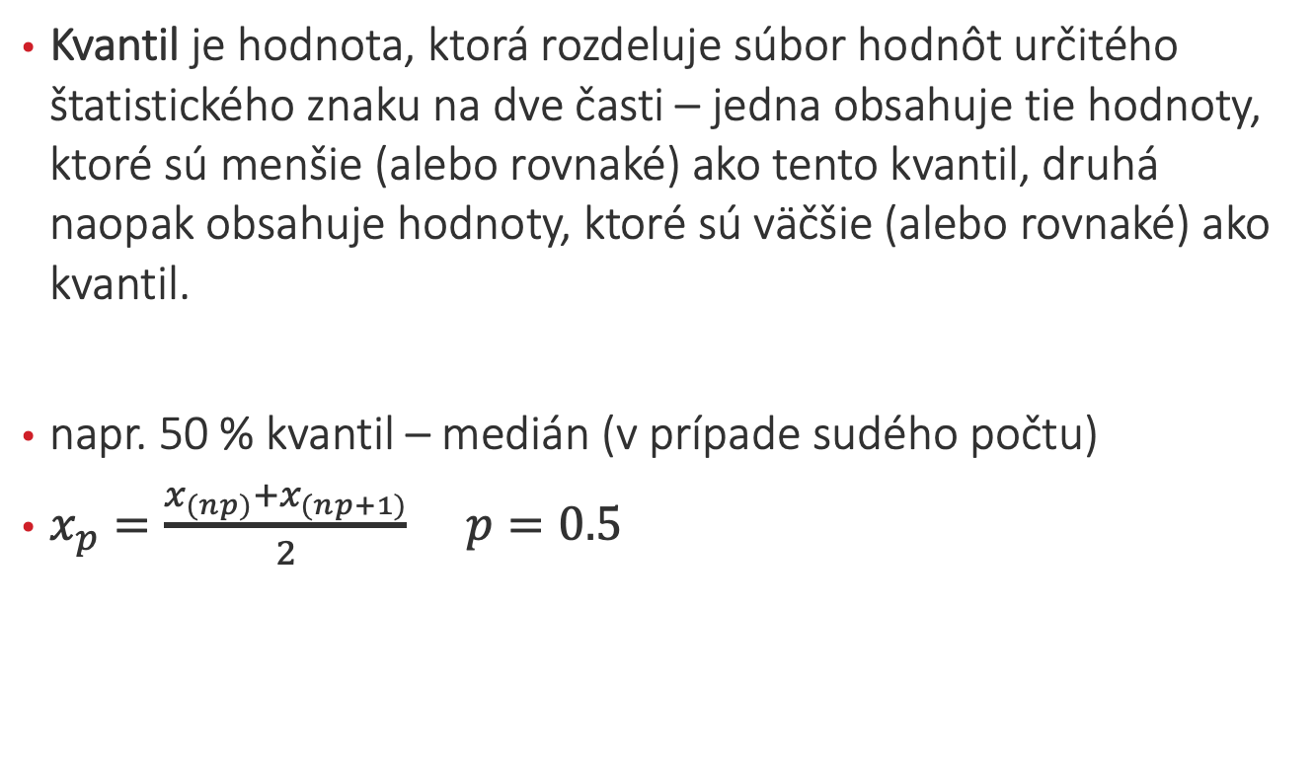
Kvantily
Kvantil je hodnota, ktorá rozdeluje súbor hodnôt určitého štatistického znaku na dve časti – jedna obsahuje tie hodnoty, ktoré sú menšie (alebo rovnaké) ako tento kvantil, druhá naopak obsahuje hodnoty, ktoré sú väčšie (alebo rovnaké) ako kvantil.
napr. 50 % kvantil – medián (v prípade sudého počtu)
$x_{p}=\frac{x_{(np)}+x_{(np+1)}}{2}$ $p=0.5$

Slide 17
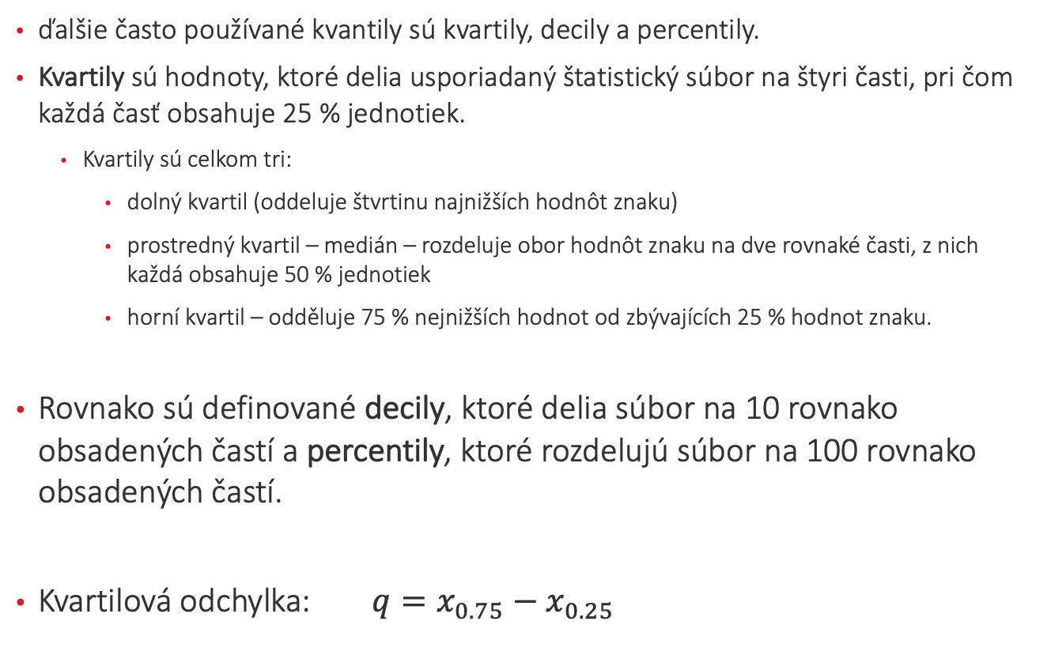
Kvantily
ďalšie často používané kvantily sú kvartily, decily a percentily.
Kvartily sú hodnoty, ktoré delia usporiadaný štatistický súbor na štyri časti, pri čom každá časť obsahuje 25 % jednotiek.
  Kvartily sú celkom tri:
    dolný kvartil (oddeluje štvrtinu najnižších hodnôt znaku)
    prostredný kvartil – medián – rozdeluje obor hodnôt znaku na dve rovnaké časti, z nich každá obsahuje 50 % jednotiek
    horní kvartil – odděluje 75 % nejnižších hodnot od zbývajících 25 % hodnot znaku.
Rovnako sú definované decily, ktoré delia súbor na 10 rovnako obsadených častí a percentily, ktoré rozdelujú súbor na 100 rovnako obsadených častí.
Kvartilová odchylka: $q=x_{0.75}−x_{0.25}$

Slide 18
Charakteristiky štatistického súboru s jedným argumentom
charakteristiky variability
  empirický rozptyl (disperzia)
  smerodatná odchylka
  priemerná odchylka
  variačný koeficient

Slide 19
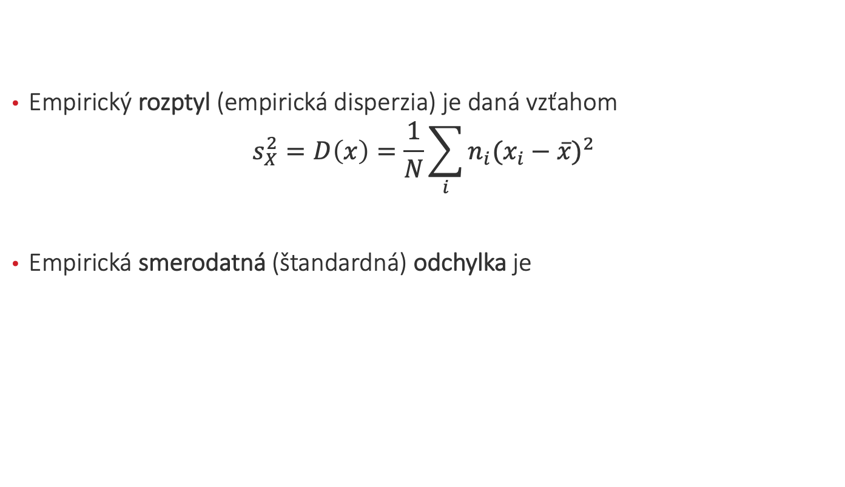
Charakteristiky štatistického súboru s jedným argumentom
Empirický rozptyl (empirická disperzia) je daná vzťahom
$$s_{X}^{2}=D\left(x\right)=\frac{1}{N}\sum_{i}{n_{i}{(x_{i}−\overline{x})}^{2}}$$
Empirická smerodatná (štandardná) odchylka je

Slide 20
Základné vlastnosti smerodatnej odchylky
smerodatná odchylka merá rozptýlenosť okolo priemeru
  s = 0 len v prípadoch, kedy sa všetky dáta rovnajú rovnakej hodnote, inak s > 0
rovnako ako priemer je aj smerodatná odchylka silne ovplyvnená extrémnymi hodnotami, aj jedna alebo dve odlehlé hodnoty ju silne zväčšujú

Slide 21
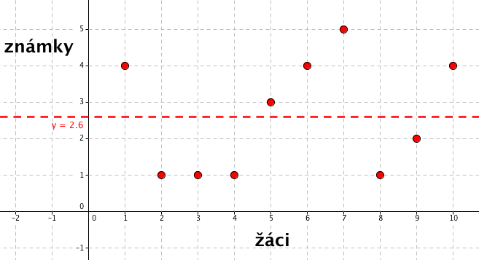
Rozptyl
znovu známky
priemer 2,6
Meno | Známka zo štatistiky
Tomáš | 4
Martin | 1
Jiří | 1
Miroslav | 1
Jana | 3
Lenka | 4
Ondřej | 5
Lukáš | 1
Petra | 2
Jan | 4

Slide 22
Rozptyl
Jméno | Známka ze statistiky
Tomáš | 4
Martin | 1
Jiří | 1
Miroslav | 1
Jana | 3
Lenka | 4
Ondřej | 5
Lukáš | 1
Petra | 2
Jan | 4
znovu známky

Slide 23
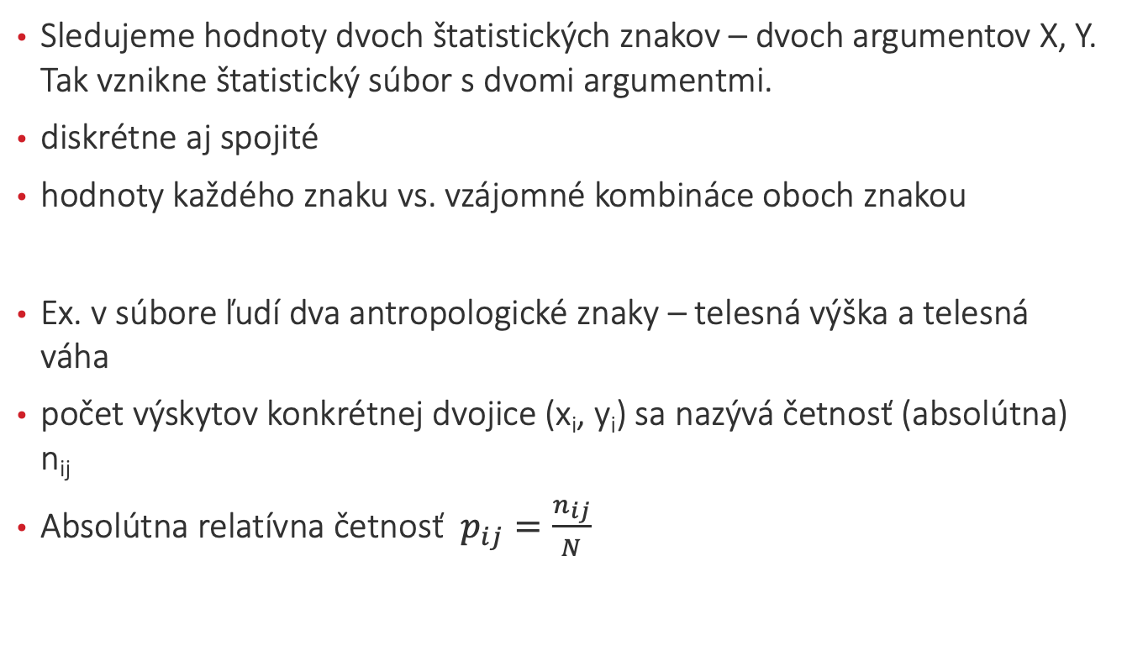
Štatistický súbor s dvomi argumentmi
Sledujeme hodnoty dvoch štatistických znakov – dvoch argumentov X, Y. Tak vznikne štatistický súbor s dvomi argumentmi.
diskrétne aj spojité
hodnoty každého znaku vs. vzájomné kombináce oboch znakou
Ex. v súbore ľudí dva antropologické znaky – telesná výška a telesná váha
počet výskytov konkrétnej dvojice (x_{i}, y_{i}) sa nazývá četnosť (absolútna) n_{ij}
Absolútna relatívna četnosť $p_{ij}=\frac{n_{ij}}{N}$

Slide 24
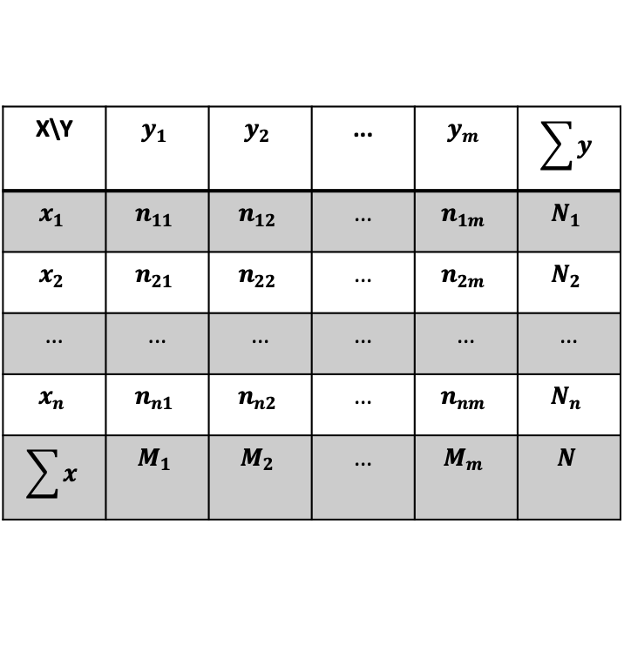
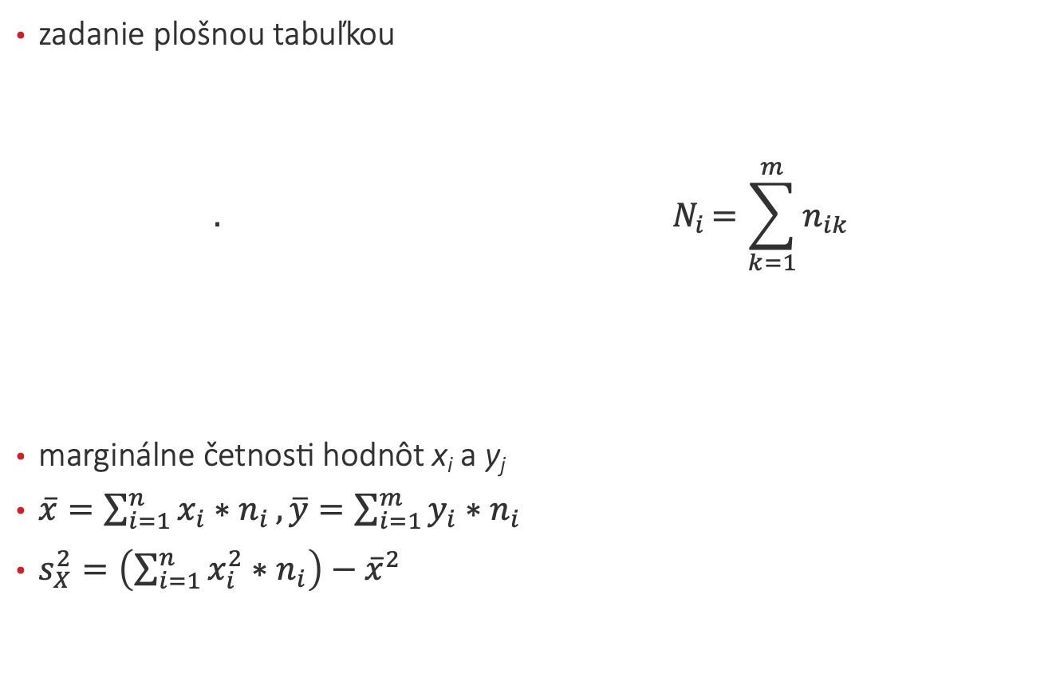
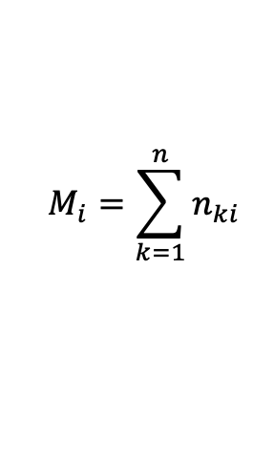
Štatistický súbor s dvomi argumentmi
zadanie plošnou tabuľkou
$${. N}_{i}=\sum_{k=1}^{m}{n_{ik}}$$
marginálne četnosti hodnôt x_{i} a y_{j}
$\overline{x}=\sum_{i=1}^{n}{x_{i}∗n_{i}},\overline{y}=\sum_{i=1}^{m}{y_{i}∗n_{i}}$
$s_{X}^{2}=\left(\sum_{i=1}^{n}{x_{i}^{2}∗n_{i}}\right)−{\overline{x}}^{2}$
$$M_{i}=\sum_{k=1}^{n}{n_{ki}}$$
X\Y | $$y_{1}$$ | $$y_{2}$$ | ... | $$y_{m}$$ | $$\sum{y}$$
$$x_{1}$$ | $$n_{11}$$ | $$n_{12}$$ | ... | $$n_{1m}$$ | $$N_{1}$$
$$x_{2}$$ | $$n_{21}$$ | $$n_{22}$$ | ... | $$n_{2m}$$ | $$N_{2}$$
... | ... | ... | ... | ... | ...
$$x_{n}$$ | $$n_{n1}$$ | $$n_{n2}$$ | ... | $$n_{nm}$$ | $$N_{n}$$
$$\sum{x}$$ | $$M_{1}$$ | $$M_{2}$$ | ... | $$M_{m}$$ | $$N$$

Slide 25
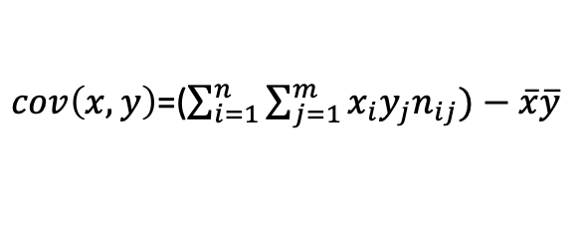
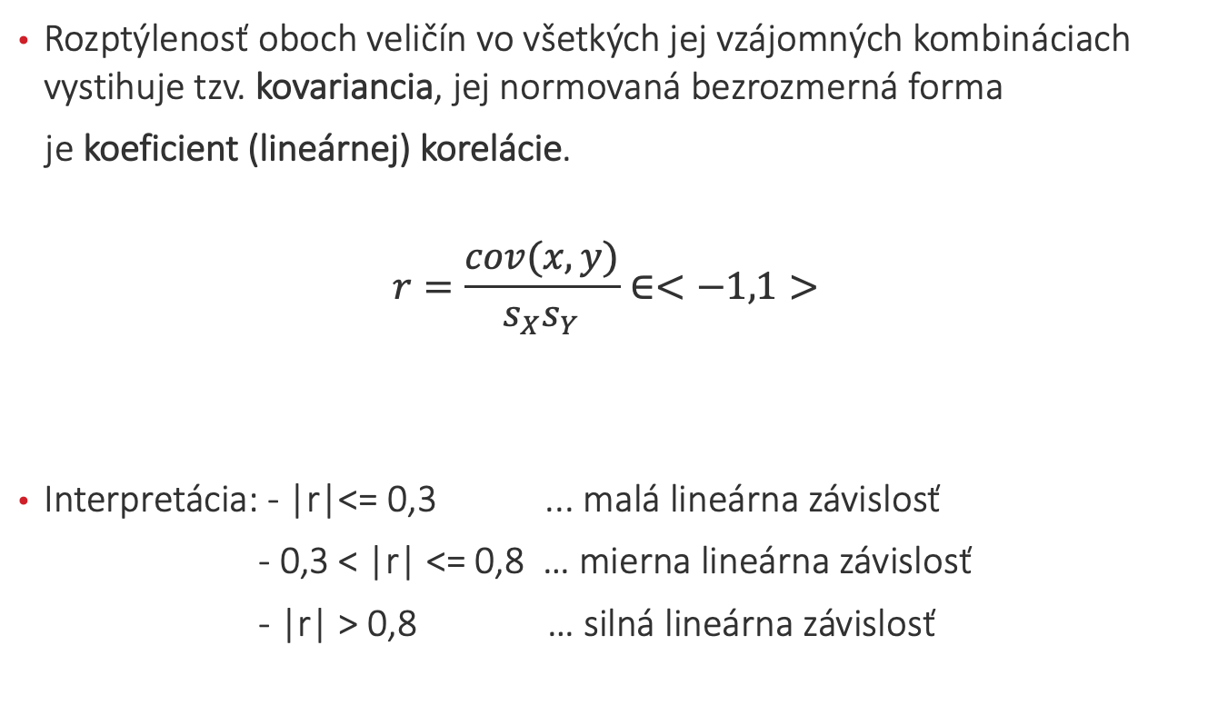
Štatistický súbor s dvomi argumentmi
Rozptýlenosť oboch veličín vo všetkých jej vzájomných kombináciach vystihuje tzv. kovariancia, jej normovaná bezrozmerná forma
je koeficient (lineárnej) korelácie.
$$r=\frac{cov(x,y)}{s_{X}s_{Y}}∈<−1,1>$$
Interpretácia: - |r|<= 0,3 ... malá lineárna závislosť
- 0,3 < |r| <= 0,8 … mierna lineárna závislosť
- |r| > 0,8 … silná lineárna závislosť
$cov\left(x,y\right)$=($\sum_{i=1}^{n}{\sum_{j=1}^{m}{x_{i}y_{j}n_{ij})−\overline{x}\overline{y}}}$

Slide 26
Ďakujem za pozornosť.

